Slide 1
PHÒNG GIÁO DỤC VÀ ĐÀO TẠO THÀNH PHỐ BÀ RỊA
HỘI THI GIÁO VIÊN CHỦ NHIỆM GIỎI CẤP THÀNH PHỐ
BÁO CÁO
BIỆN PHÁP NÂNG CAO CHẤT LƯỢNG CÔNG TÁC
CHỦ NHIỆM LỚP
Tên giải pháp: BIỆN PHÁP
GIÁO DỤC HỌC SINH LỚP CHỦ NHIỆM KỸ NĂNG THÍCH NGHI VỚI SỰ THAY ĐỔI TRONG THỜI KÌ DỊCH BỆNH COVID-19
Giáo viên: DƯƠNG THỊ DUYÊN
Đơn vị: Trường THCS Kim Đồng

Slide 2
NỘI DUNG
I
ĐẶT VẤN ĐỀ
第一章
II
GIẢI QUYẾT VẤN ĐỀ
第三章
III
KẾT LUẬN
第二章

Slide 3
I.
ĐẶT VẤN ĐỀ

Slide 4



1. ĐẶT VẤN ĐỀ
GVCN lớp là người thay mặt hiệu trưởng nhà trường quản lý, tổ chức, giáo dục học sinh trong một lớp
Khả năng thích nghi với thay đổi của học sinh khác nhau. HS lớp 6 còn nhiều bỡ ngỡ ở môi trường học tập mới.
Dịch bệnh Covid 19 diễn biến hết sức phức tạp. Mọi hoạt động giáo dục và rèn luyện cần linh hoạt theo từng giai đoạn.
Notes:
Căn cứ Điều 16 Thông tư 27/2020/TT-BGDĐT giáo viên chủ nhiệm là một chức danh được đặt ra để phục vụ công tác đào tạo và quản lý học sinh.
GVCN lớp là người thay mặt hiệu trưởng nhà trường quản lý, tổ chức, giáo dục học sinh trong một lớp và chịu trách nhiệm trước ban giám hiệu, trước hội đồng giáo dục nhà trường về chất lượng giáo dục của lớp mình phụ trách.
Để thực hiện được tốt vai trò của mình người giáo viên chủ nhiệm phải phát huy tốt được năng lực quản lý lớp học, đồng hành cùng học sinh phát huy hết năng lực và phẩm chất của mình trong bất kì hoàn cảnh nào. Vai trò quản lý lớp học trong công tác chủ nhiệm lớp là một vấn đề không mới nhưng đòi hỏi giáo viên chủ nhiệm phải chủ động, linh hoạt với tình hình mới để đáp ứng nhiệm vụ giáo dục và đào tạo.
Từ năm 2019 dịch bệnh Covid 19 diễn ra hết sức phức tạp. Mọi hoạt động giáo dục và rèn luyện không thực hiện giống như trước mà linh hoạt theo từng thời kì diễn biến của dịch bệnh.
Từ tình hình thực tế của trường và lớp chủ nhiệm người giáo viên cũng phải thay đổi hình thức giáo dục học sinh sao cho vừa đảm bảo chất lượng giáo dục vừa giúp cho học sinh có kĩ năng thích nghi với tình hình dịch bệnh. Trước thực tế trên tôi vô cùng băn khoăn, trăn trở để làm thế nào cho học sinh của lớp mình chủ nhiệm có khả năng thích ứng cao trước diễn biến dịch bệnh covid-19 kéo dài “ Biện pháp giáo dục học sinh lớp chủ nhiệm kỹ năng thích nghi với sự thay đổi trong thời kì dịch bệnh covid-19”

Slide 5
II.
GIẢI QUYẾT VẤN ĐỀ

Slide 6

Biện pháp 1: Tìm hiểu khả năng thích ứng của học sinh lớp chủ nhiệm trước sự thay đổi “khẩn cấp” của các hình thức học tập.
+ Thời điểm 1: Học sinh bắt đầu học trực tuyến:
Câu hỏi 1: Trước tình hình dịch bệnh phức tạp, em có sẵn sàng tham gia lớp học trực tuyến không?
a. Sẵn sàng tham gia với tâm thế hào hứng, phấn khởi.
b. Tham gia với tâm thế chấp hành nội quy trường lớp
c. Tham gia với tâm thế chưa thật thoải mái
Câu hỏi 2: Khi tham gia học tập tại lớp học trực tuyến em có thường xuyên vào muộn không?
a. Không bao giờ vào muộn
b. Thỉnh thoảng có vào muộn
c. Thường xuyên vào lớp muộn
Notes:
Trước tình hình dịch bệnh diễn biến bất thường việc thay đổi hình thức học tập (trực tuyến sang trực tiếp hoặc ngược lại) một cách kịp thời là điều phù hợp để tránh dịch bệnh bùng phát. Song ở lứa tuổi học sinh THCS dường như khả năng thích ứng của các em còn chậm, đặc biệt ở học sinh lớp 6 tôi chủ nhiệm. Hầu hết khi học trực tiếp các em đến trường đúng giờ và rất sớm nhưng học trực tuyến thì nhiều em vào trễ. Một trong những nguyên nhân dẫn đến tình trạng đó là do các em có tâm lý ỉ lại, chưa tạo được tâm thế sẵn sàng chấp hành nội quy lớp học trực tuyến;
Để nắm rõ được tâm lí HS cũng như khả năng thích nghi với hoàn cảnh, Hình thức GVCN thực hiện khảo sát: Qua GG Form qua 2 thời điểm: HS bắt đầu học trực tuyến và HS quay trở lại trường học trực tiếp.

Slide 7

Câu 3: Các tiết học tập trực tuyến khiến em cảm thấy như thế nào?
a. Khó tiếp thu
b. Tiếp thu dễ dàng
c. Không có ý kiến gì
* Kết quả khảo sát như sau:
Lớp | Câu 1 |  |  | Câu 2 |  |  | Câu 3
41 HS | a | b | c | a | b | c | a | b | c
 | 10 | 13 | 18 | 22 | 12 | 7 | 18 | 17 | 6

Slide 8

+ Thời điểm 2: Học sinh quay trở lại trường
Câu 1: Khi trở lại trường em tham gia học tập với tâm thế như thế nào?
a. Sẵn sàng tham gia với tâm thế hào hứng, phấn khởi.
b. Tham gia với tâm thế chấp hành nội quy trường lớp
c. Tham gia với tâm thế chưa thật thoải mái
Câu 2: Những ngày đầu đi học trực tiếp em có thường xuyên vào muộn không?
a. Không bao giờ vào muộn
b. Thỉnh thoảng có vào muộn
c. Thường xuyên vào lớp muộn

Slide 9

Câu 3: Các tiết học trên lớp và hoạt động sinh hoạt tập thể, em cảm thấy như thế nào?
a. Không còn hào hứng như trước
b. Tiếp thu dễ dàng và cảm thấy hào hứng
c. Không có ý kiến gì
* Kết quả khảo sát như sau:
Lớp | Câu 1 |  |  | Câu 2 |  |  | Câu 3
41 HS | a | b | c | a | b | c | a | b | c
 | 13 | 15 | 13 | 30 | 7 | 4 | 18 | 11 | 12
Notes:
Qua tình hình thực tiễn theo dõi việc học tập và rèn luyện của học sinh cùng kết quả khảo sát, tôi nhận thấy khả năng thích ứng của học sinh lớp chủ nhiệm chưa cao. Các em chưa biết tạo cho mình tâm thế học tập khi điều kiện thay đổi. Một số học sinh ở tình trạng bị động. Từ đó, tôi đã đi vào để tìm hiểu và đưa ra các biện pháp tiếp theo để giúp học sinh dễ dàng thích nghi, thích ứng với sự thay đổi của tình hình học tập.

Slide 10
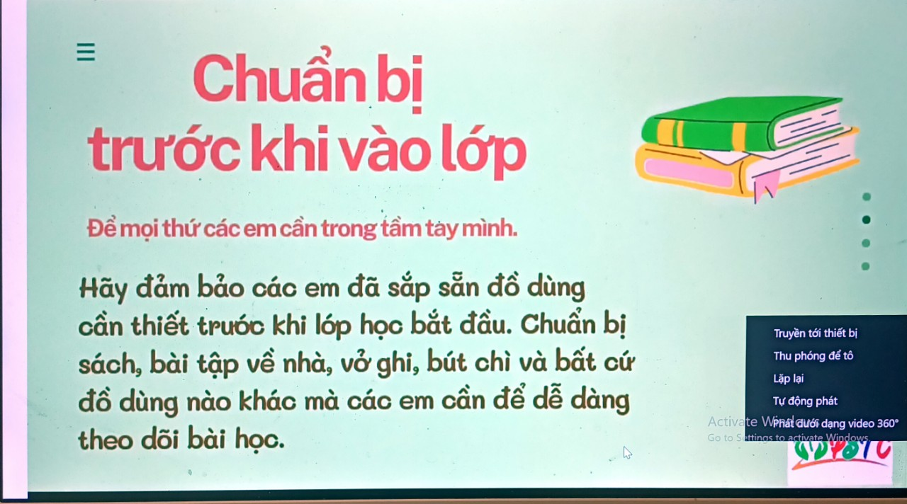
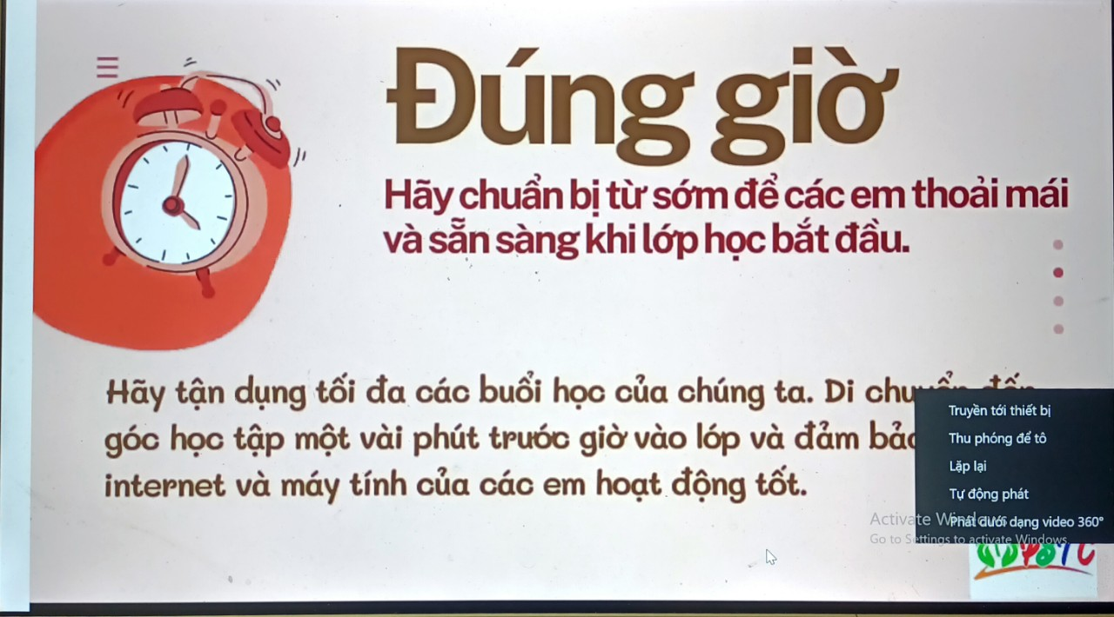
Biện pháp 2: Tạo tâm thế học tập và rèn luyện tốt cho học sinh khi học tập trực tuyến.
Bước 1: Xây dựng và ban hành nội quy học trực tuyến:
Để tạo sự nghiêm túc trong quá trình học tập, tôi yêu cầu học sinh mặc áo có cổ khi tham gia học tập.
Xây dựng và ban hành nội quy học trực tuyến

Slide 11
XÂY DỰNG NỘI QUY LỚP HỌC – TẬP THỂ LỚP
Học trực tuyến qua ứng dụng GG meet.
Trước khi vào lớp học
Vào phòng học trước 5 phút.
Chuẩn bị đầy đủ: sách vở, dụng cụ học tập, thiết bị kết nối.
Lựa chọn vị trí học tập: yên tĩnh, thoáng mát, đủ ánh sáng.
Kết nối lớp học với tên đăng nhập: STT _Họ và tên_lớp

Slide 12

XÂY DỰNG NỘI QUY LỚP HỌC – TẬP THỂ LỚP
Trong lớp học
Mở camera
Tắt mic
Chỉ mở mic khi được sự cho phép của GV.
Ghi chép bài đầy đủ.
(theo hướng dẫn của GVBM)
Không chat trong giờ học.
Hăng hái, tích cực phát biểu xây dựng bài.

Slide 13
Biện pháp 2: Tạo tâm thế học tập và rèn luyện tốt cho học sinh khi học tập trực tuyến.
Bước 1: Xây dựng và ban hành nội quy học trực tuyến:
* Kết quả: 100% HS tham gia học tập với tên, số thứ tự theo đúng quy định.
100% học sinh trang phục, tư thế học tập gọn gàng.

Slide 14

Bước 2: Hướng dẫn học sinh học học tập hiệu quả:
Chọn không gian học tập với truy cập internet ổn định.
Tạo kế hoạch học tập cụ thể rõ ràng.
Hướng dẫn học sinh có thói quen ghi chép lại bài học, thu âm bài giảng.
Động viên học sinh tương tác tích cực.
Notes:
Đối với học trực tuyến nguồn internet ổn định là một trong những yếu tố quyết định hiệu quả trong suốt quá trình học. Vì vậy tôi hướng dẫn các em lựa chọn vị trí học tập có nguồn internet ổn định. Ngoài ra cần chọn một nơi học tập yên tĩnh, không gian thoáng mát để không bị chi phối, phân tán tư tưởng.
Đối với học trực tuyến nguồn internet ổn định là một trong những yếu tố quyết định hiệu quả trong suốt quá trình học. Vì vậy tôi hướng dẫn các em lựa chọn vị trí học tập có nguồn internet ổn định. Ngoài ra cần chọn một nơi học tập yên tĩnh, không gian thoáng mát để không bị chi phối, phân tán tư tưởng.
Điều quan trọng để giúp việc học online trở nên hiệu quả hơn cần lập kế hoạch học tập càng chi tiết càng tốt. Tôi hướng dẫn học sinh lập kế hoạch rõ ràng và chi tiết. Ví dụ: Giờ làm bài tập môn học, giờ tự học, giờ nghiên cứu trước kiến thức. Khi có kế hoạch rõ ràng học sinh sẽ thực hiện để hoàn thành được nhiệm vụ học tập của mình.
- Động viên học sinh tương tác tích cực: Học online vốn dĩ rất thụ động vì giáo viên và học sinh không tương tác trực tiếp được với nhau. Vì thế việc học online sẽ sinh động hơn nếu học sinh chăm chỉ tương tác. Đôi khi là những câu hỏi, câu chuyện liên quan đến bài học đều tạo không khí lớp học sôi nổi hào hứng.

Slide 15

Bước 3: Đổi mới hình thức sinh hoạt lớp
Tổ chức giờ sinh hoạt lớp với nhiều nội dung khác nhau: Sinh hoạt chủ điểm, xem video rút ra bài học, hoạt động trải nghiệm.
Đối với hoạt động trải nghiệm:
Hướng dẫn HS một số kĩ năng và giáo dục ý thức bảo vệ bản thân và cộng đồng.
Notes:
Để làm giảm bớt sự nhàm chán, căng thẳng cho học sinh tôi tổ chức giờ sinh hoạt lớp với nhiều nội dung khác nhau: Sinh hoạt chủ điểm, xem video rút ra bài học, hoạt động trải nghiệm.
Phương pháp này đem lại hiệu quả giáo dục rất lớn mà giáo viên không phải "nói nhiều", "giáo huấn nhiều". Nên lựa chọn sử dụng những phim gần gũi liên quan với những kỹ năng sống mà giáo viên đang lựa chọn giáo dục cho học sinh.
Đối với hoạt động trải nghiệm:
Trong thời kỳ dịch bệnh diễn biến phức tạp hành động tự ý thức bảo vệ bản thân và cộng đồng là điều vô cùng cần thiết. Ở hoạt động trải nghiệm này tôi đã hướng dẫn học sinh cách tự test nhanh SARS COV-2 tại nhà.

Slide 16
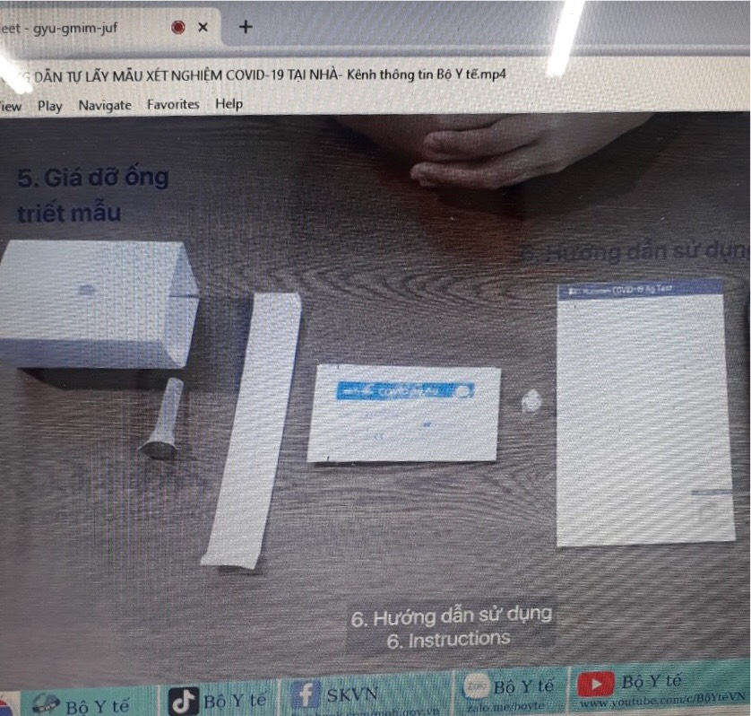
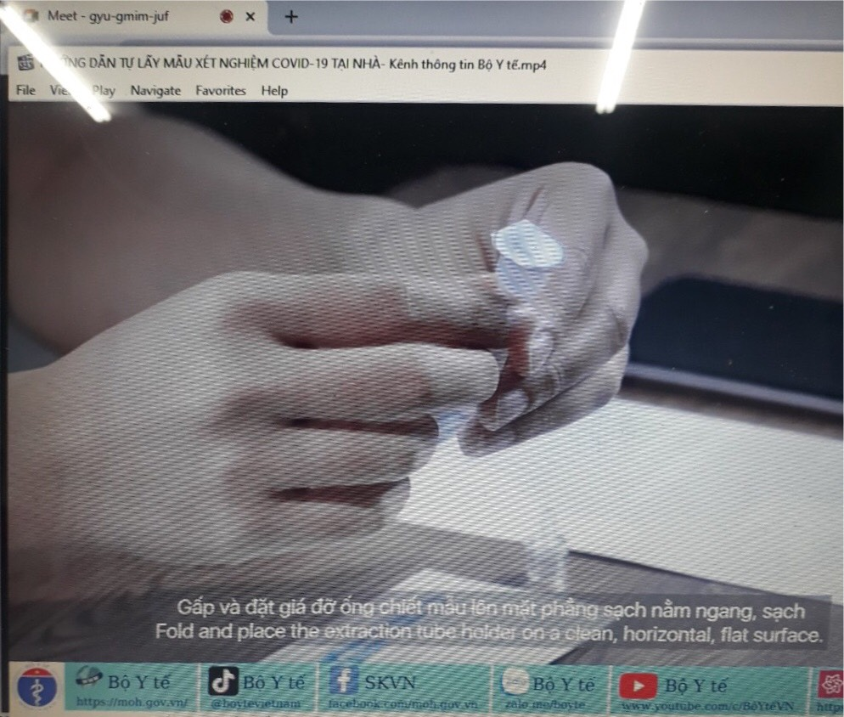
Cách thức tiến hành:
+ GV hướng dẫn Lớp trưởng mở video hướng dẫn test nhanh:
Đọc kết quả tại thời điểm 15 phút, không sử dụng kết quả sau 20 giây.

Slide 17
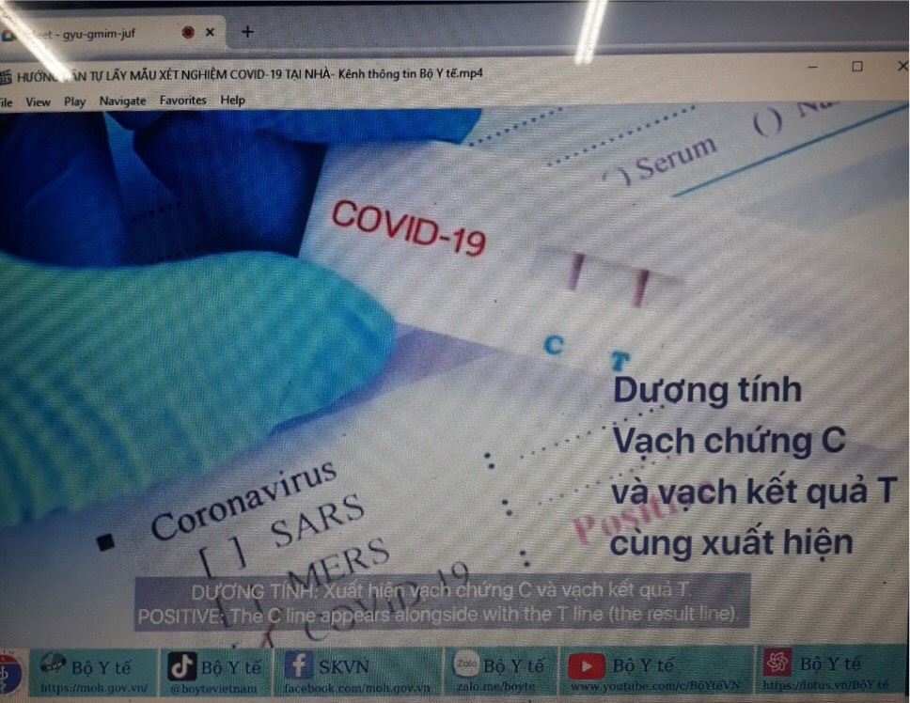
Cách đọc kết quả:
Mẫu sẽ có kết quả dương tính khi xuất hiện 2 vạch ở cả vị trí C và T trên khay thử.
Mẫu sẽ có kết quả âm tính khi chỉ xuất hiện 1 vạch ở vị trí C trên khay thử.
Trong trường hợp không xuất hiện vạch nào hoặc chỉ xuất hiện 1 vạch tại vị trí T trên khay thử là kết quả không hợp lệ, cần thực hiện lại xét nghiệm.
Cần chú ý đến thao tác lấy mẫu vì bước này vô cùng quan trọng, quyết định đến tính chính xác của việc thực hiện xét nghiệm.
Đồng thời cần chú ý các biện pháp vệ sinh, xử lý các rác thải liên quan sau khi test.

Slide 18
Bước 4: Công tác hỗ trợ, động viên học sinh là f0 tích cực tham gia học tập
Giữ liên lạc thường xuyên với phụ huynh và học sinh để tư vấn, chia sẻ kinh nghiệm chăm sóc các em trong những ngày nhiễm bệnh.
Notes:
Trong thời gian dịch bệnh diễn biến phức tạp, mặc dù học sinh đã dừng đến trường và hạn chế tiếp xúc nhưng vẫn có học sinh nhiễm bệnh từ nguồn lây là người thân trong gia đình. Từ đó, tôi sẽ giữ liên lạc thường xuyên với phụ huynh và học sinh để tư vấn, chia sẻ kinh nghiệm chăm sóc các em trong những ngày nhiễm bệnh. Động viên các em bằng cách nhắn tin, gọi hỏi thăm sức khoẻ.
Từ những hành động trên tôi đã giúp cho phụ huynh hiểu rõ hơn về cách chăm sóc con, học sinh không quá bất an về việc bị nhiễm bệnh. Đồng thời tích cực điều trị phục hồi sức khỏe, ăn uống đầy đủ để nhanh chóng khỏi bệnh.

Slide 19
Bước 5: Khích lệ, động viên:
Để khích lệ tinh thần học tập của các em như tương tác tích cực, chuẩn bị nhiệm vụ học tập chu đáo....Tôi đã đưa ra các tiêu chí khen ngợi phù hợp như: thành viên học tập trực tuyến tích cực, đạt nhiều điểm tốt...
Kết quả: Các em hăng hái tương tác trong các giờ học, chăm chỉ nộp bài tập cô giao...với tinh thần tự giác, tích cực.
Notes:
Sau mỗi tuần học để khích lệ tinh thần học tập của các em như tương tác tích cực, chuẩn bị nhiệm vụ học tập chu đáo....Tôi đã đưa ra các tiêu chí khen ngợi phù hợp như: thành viên học tập trực tuyến tích cực, đạt nhiều điểm tốt...
Kết quả: Các em hăng hái tương tác trong các giờ học, chăm chỉ nộp bài tập cô giao...với tinh thần tự giác, tích cực.

Slide 20
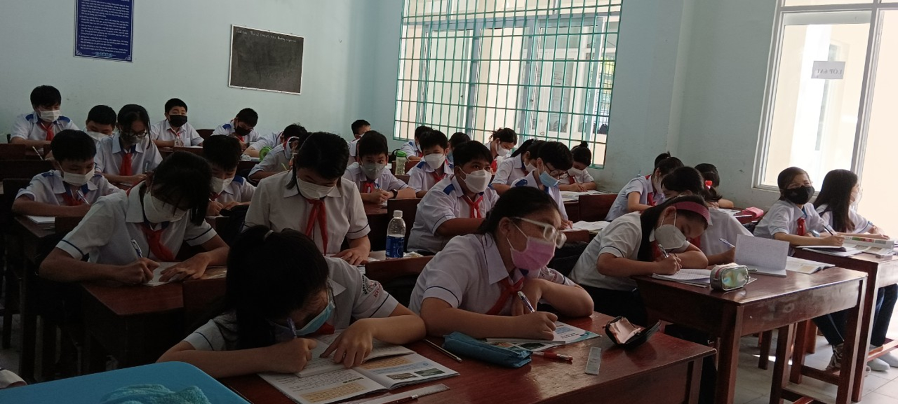
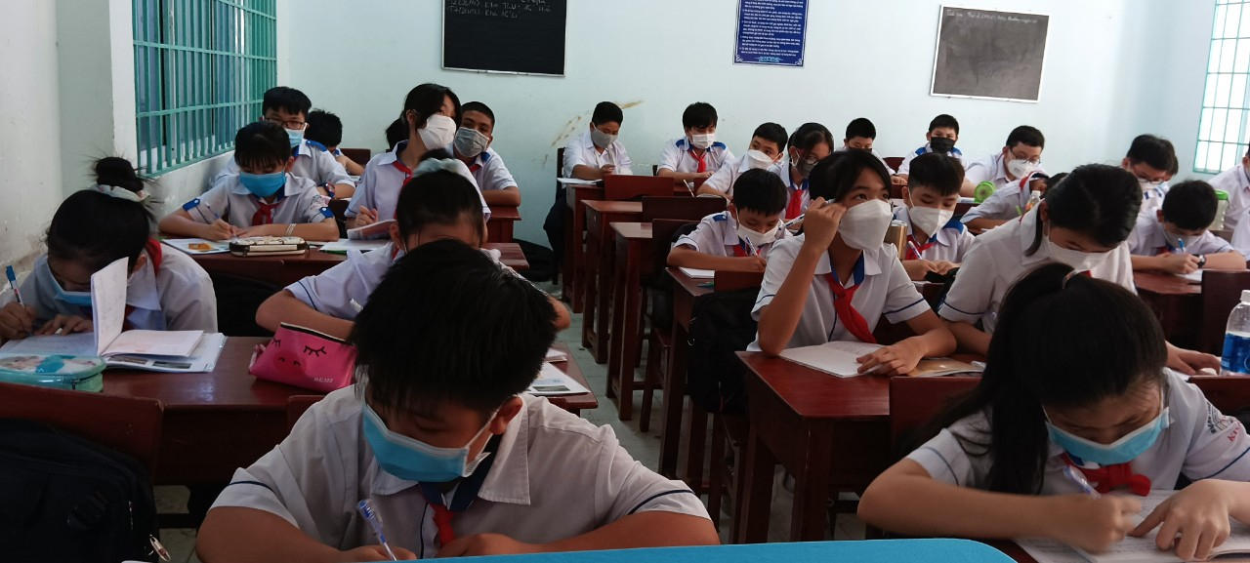
Biện pháp 3: Tạo tâm thế học tập và rèn luyện tốt cho học sinh khi các em học tập trực tiếp trở lại:
Bước 1: Vệ sinh lớp học tạo môi trường học tập sạch sẽ, vệ sinh, an toàn
Bước 2: Tạo tâm thế vui tươi phấn khởi chào đón các em trong ngày đầu tiên trở lại trường.
Bước 3: Tổ chức học tập trực tuyến cho những học sinh là f0,f1.
Notes:
Đối với các em chưa thể đến trường tôi nhờ phụ huynh học sinh hỗ trợ về phương tiện, thiết bị để các em học tập đầy đủ. Tôi gửi lại thời khoá biểu và đường link cho phụ huynh học sinh. Học sinh là f0 sẽ vào phòng học trực tuyến của lớp và học bình thường. Khi gặp sự cố về internet, tôi đã phân công học sinh gửi bài cho học sinh là f0 ghi chép bài học đầy đủ. Kết quả là các em vẫn hoàn thành tốt được nhiệm vụ trong sự tương trợ, đoàn kết lẫn nhau.
Trước ngày chào đón các em đi học trở lại, lớp học được quét dọn, lau chùi, phun khử khuẩn, vệ sinh sạch sẽ. Điều này giúp cho lớp học được vệ sinh, an toàn tạo cảm giác yên tâm cho cả phụ huynh và học sinh.
Ngày đầu tiên trở lại trường tôi đã phân công ban cán sự và tổ trưởng kiểm tra sách vở, đồ dùng học tập, việc thực hiện nề nếp của từng học sinh. Căn dặn, nhắc nhở các em về nội quy và nhiệm vụ học tập nhưng không quên khẩu hiệu 5K để bảo vệ bản thân và tập thể.

Slide 21



Một số lưu ý:
Đảm bảo đồng phục theo quy định: Áo sơ mi trắng, quần tây xanh, giầy ba ta trắng, dây nịt lịch sự, phù hợp.
Cặp màu đen, không sử dụng ba lô du lịch.
Không dán, sơn móng tay, để móng tay dài, nhuộm tóc. Nam sinh cắt tóc gọn gàng, không được chải tóc ngôi giữa.
Tuyệt đối không sử dụng ĐTDĐ (Sẽ bị lập biên bản và hạ kết quả rèn luyện)
Chuẩn bị đầy đủ: sách vở, dụng cụ học tập. Ghi chép bài HKII đầy đủ.
Học trực tiếp

Slide 22
III.
Kết luận

Slide 23

Với việc áp dụng biện pháp trong quá trình chủ nhiệm của năm học 2021- 2022 tôi thấy học sinh năng động hơn, tích cực, có hứng thú với hình thức học tập. Phụ huynh không còn thấy lo sợ khi con phải nghỉ học trực tuyến ở nhà do vấn đề dịch bệnh. Hầu như các phong trào do Liên đội, nhà trường phát động lớp đều tham gia tích cực, nhiệt tình, hăng say: Thi đua tháng học tốt, thi tiết kiệm điện, viết thư UPU, an toàn giao thông cho nụ cười ngày mai,…Học sinh tự lĩnh hội tri thức, phát triển tốt các năng lực chung như: Năng lực giao tiếp và năng lực giải quyết vấn đề, năng lực trình bày, năng lực sáng tạo, xử lí tình huống, năng lực cảm nhận,…
Bước đầu lớp đạt được kết quả hai mặt giáo dục như sau:

Slide 24


KẾT QUẢ HAI MẶT GIÁO DỤC LỚP 6A1 HKI NH 21-22
HỌC TẬP
RÈN LUYỆN
SĨ SỐ | TỐT | KHÁ | ĐẠT | CHƯA ĐẠT
41 | 22 | 11 | 5 | 3
 | 53,7% | 26,8% | 12,2% | 7,3%
SĨ SỐ | TỐT | KHÁ | ĐẠT | CHƯA ĐẠT
41 | 34 | 7 | 0 | 0
 | 82,9% | 17,1% | 0 % | 0%

Slide 25
KẾT QUẢ HAI MẶT GIÁO DỤC LỚP 6A1 HKI NH 21-22
HỌC TẬP
RÈN LUYỆN
SĨ SỐ | TỐT | KHÁ | ĐẠT | CHƯA ĐẠT
41 | 17 | 16 | 4 | 4
 | 41,5% | 39% | 9,75% | 9,75%
SĨ SỐ | TỐT | KHÁ | ĐẠT | CHƯA ĐẠT
41 | 39 | 2 | 0 | 0
 | 95,1% | 4,9% | 0 % | 0%

Slide 26
Đây là biện pháp nhằm nâng cao vai trò của giáo viên chủ nhiệm sao cho khoa học và hiệu quả, xây dựng cho các em một môi trường học tập lành mạnh, có nhận thức đúng đắn về mục tiêu học tập và rèn luyện đạo đức, góp phần xây dựng con người mới xã hội chủ nghĩa phát triển toàn diện cả đức lẫn tài. Biện pháp cũng góp phần thay đổi về suy nghĩ, tâm lí lo sợ khi dịch bệnh diễn biến phức tạp.
Notes:
Bất kỳ ai làm công tác chủ nhiệm cũng xác định được vai trò của mình và phát huy một cách hiệu quả, đặc biệt là trong thời kì dịch bệnh covid-19. Đây là biện pháp nhằm nâng cao vai trò của giáo viên chủ nhiệm sao cho khoa học và hiệu quả, xây dựng cho các em một môi trường học tập lành mạnh, có nhận thức đúng đắn về mục tiêu học tập và rèn luyện đạo đức, góp phần xây dựng con người mới xã hội chủ nghĩa phát triển toàn diện cả đức lẫn tài. Biện pháp cũng góp phần thay đổi về suy nghĩ, tâm lí lo sợ khi dịch bệnh diễn biến phức tạp.

Slide 27
Đề xuất, kiến nghị:
+ Giáo viên bộ môn phối hợp chặt chẽ với giáo viên chủ nhiệm trong công tác giảng dạy và giáo dục đạo đức học sinh.
+ Phụ huynh học sinh quan tâm con em hơn để nắm bắt tình hình học tập và các biểu hiện của các em.
+ Phòng Giáo dục và Ban Giám hiệu nhà trường mở các chuyên đề về công tác chủ nhiệm để tất cả giáo viên trong trường có thể học hỏi lẫn nhau, nâng cao trình độ quản lí và giáo dục học sinh, góp phần nâng cao chất lượng dạy và học đặc biệt trong thời gian dịch bệnh diễn biến phức tạp.

Slide 28

Trên đây là biện pháp
“Biện pháp giáo dục học sinh lớp chủ nhiệm kỹ năng thích nghi với sự thay đổi trong thời kì dịch bệnh covid-19” được tôi áp dụng cho học sinh lớp 6a1 trường THCS Kim Đồng.

Slide 29


Xin trân trọng cảm ơn!

